Slide 1

Единый день профилактики
«ОСТОРОЖНО, ТОНКИЙ ЛЕД!»
Игра

Slide 2
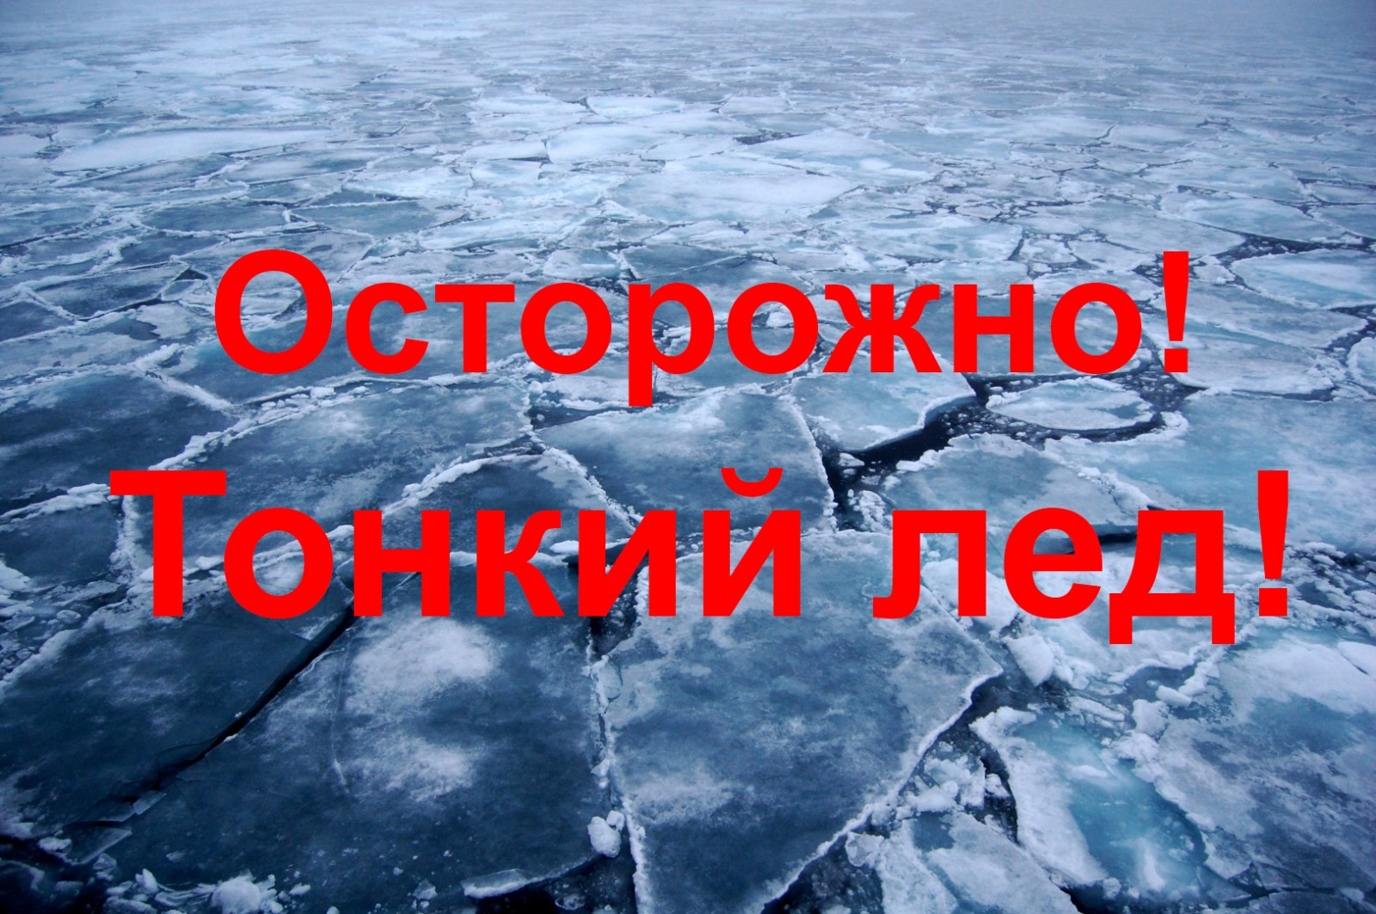


Slide 3





Интерактивная игра
Условия безопасного
пребывания человека на льду
10
20
30
40
50
Чем опасен лёд
10
20
30
40
50
Если кто-то в беде
10
20
30
40
50
Правила самоспасения
10
20
30
40
50
Необходимо выбрать вопрос, после ответа учащихся нажать на ? для получения ответа.
Для выхода в меню нажать на

Slide 4


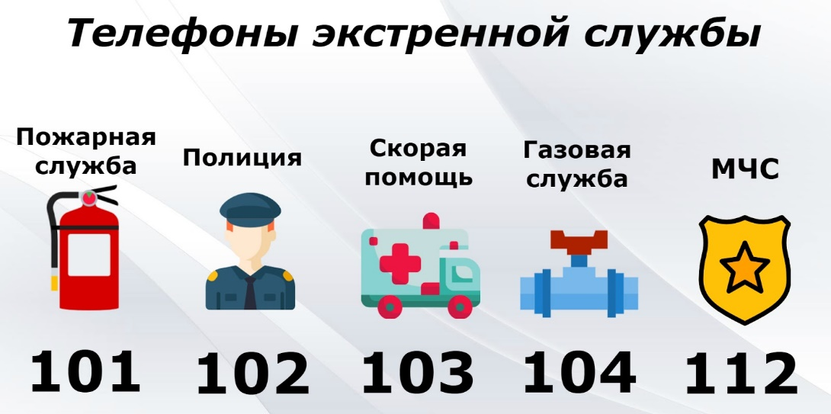
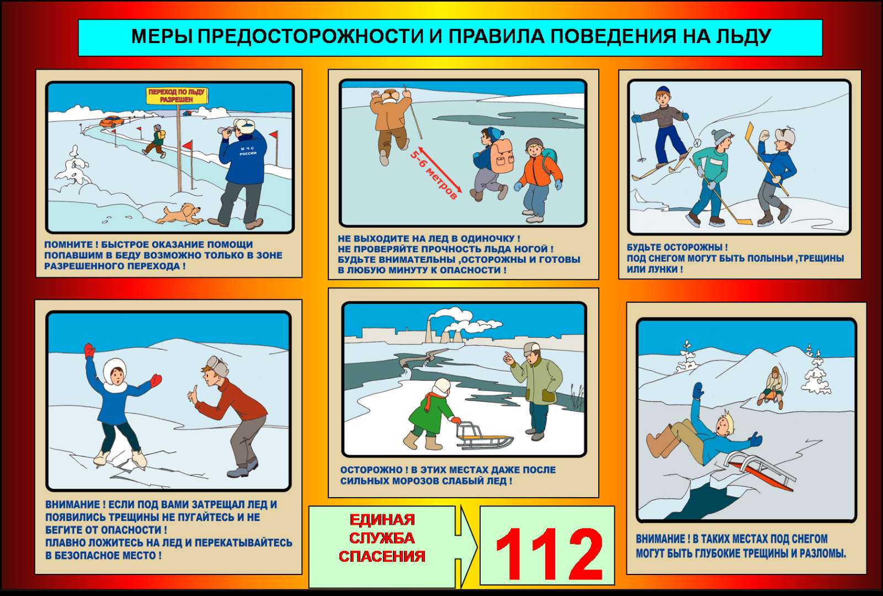

Условия безопасного пребывания человека на льду
10
Куда следует звонить, чтобы сообщить о несчастном случае?

Slide 5
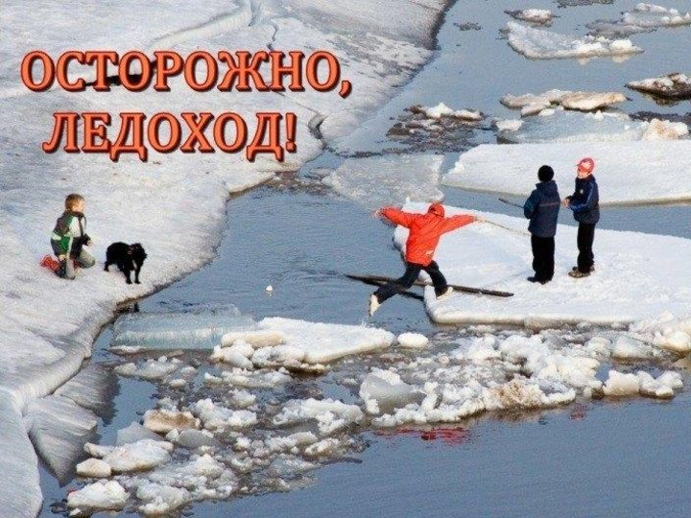
Условия безопасного пребывания человека на льду
20
В период весеннего паводка и ледохода запрещается:
выходить на водоёмы;
подходить близко к реке в местах затора льда;
стоять на обрывистом берегу, подвергающемуся разливу и обвалу;
отталкивать льдины от берегов;
ходить по льдинам и кататься на них.

Slide 6
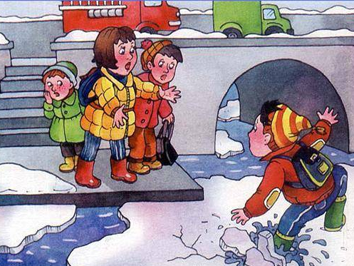
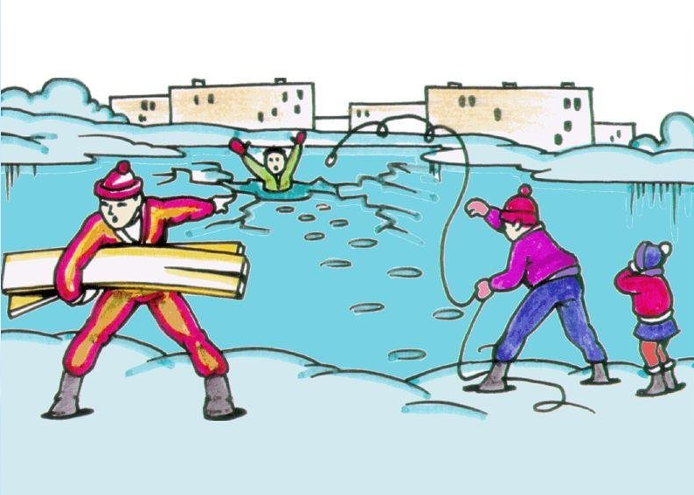
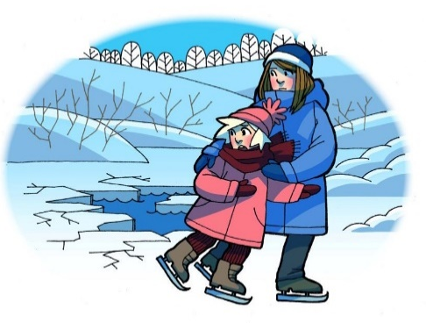
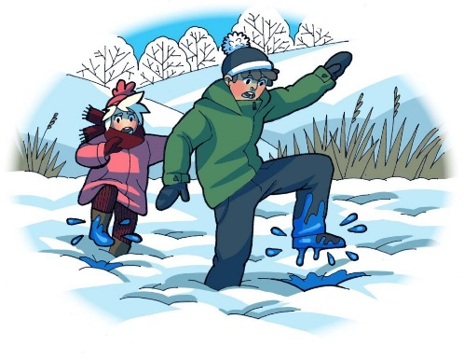
Условия безопасного пребывания человека на льду
30
Правила поведения на водных объектах в весенний период
Детям нельзя выходить на лёд без сопровождения взрослых.
Кататься на коньках и играть на льду нужно только на специальных площадках: например, на катке в парке.
Не собираться большими группами на берегах водоёмов и рек, вблизи льда, на мостах и переправах.
При несчастном случае обратиться за помощью к взрослым, не предпринимать самостоятельных действий по спасению пострадавшего.

Slide 7
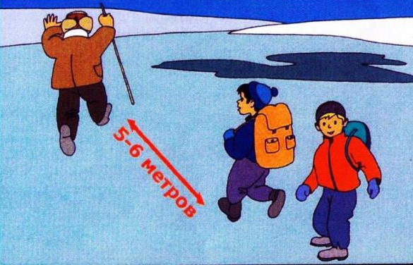
Условия безопасного пребывания человека на льду
40
Специальные ледовые переправы отсутствуют. Как безопасно перейти водоём?
При переходе обязательно проверить прочность льда пешней (палкой). Расстояние между пешеходами должно быть не менее 5-6 метров.

Slide 8
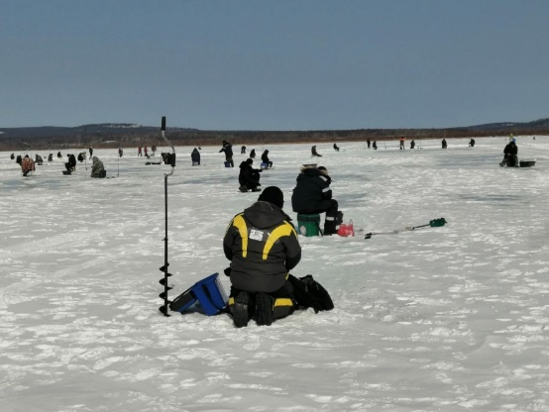
Условия безопасного пребывания человека на льду
50
Подлёдный лов рыбы. Какие меры предосторожности необходимо соблюдать?
- Опасно собираться большими группами, лёд может не выдержать.
- Не рекомендуется пробивать несколько лунок, расположенных друг от друга ближе, чем на 15 метров.
- Рекомендуется иметь спасательное средство в виде прочного шнура длиной 12-15 м, на одном конце которого должен быть закреплён груз 400-500 гр и поплавки из пенопласта ярко-оранжевого цвета

Slide 9


Чем опасен ЛЁД?
10
Чем опасен ранний и поздний лёд?
В первом случае надёжный покров ещё не установился, а во втором лёд уже подвержен таянию

Slide 10
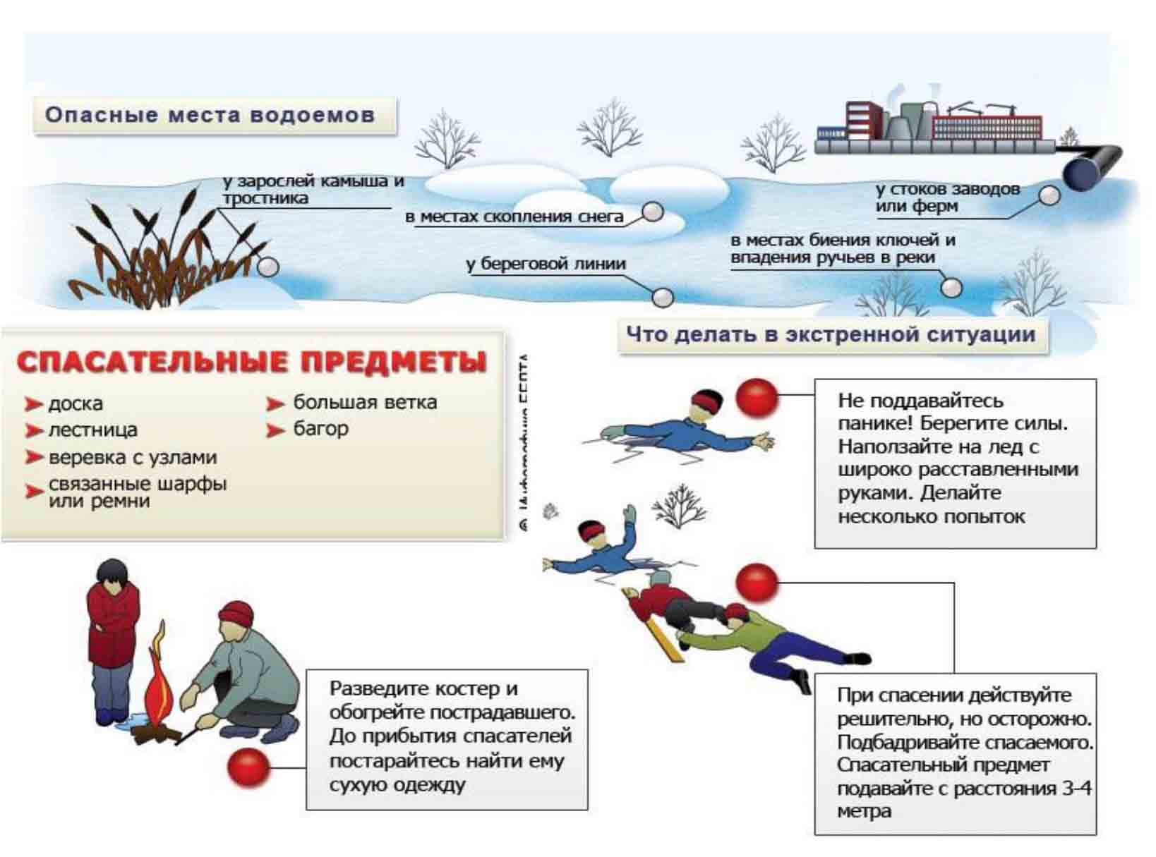
Чем опасен ЛЁД?
20
Где лёд всегда тоньше?

Slide 11

Чем опасен ЛЁД?
30
Лёд становится белым или матовым, иногда приобретает желтоватый цвет. Можно ли выходить на такой лёд?
Нет. Такой лёд непрочный и его толщину не следует принимать во внимание

Slide 12

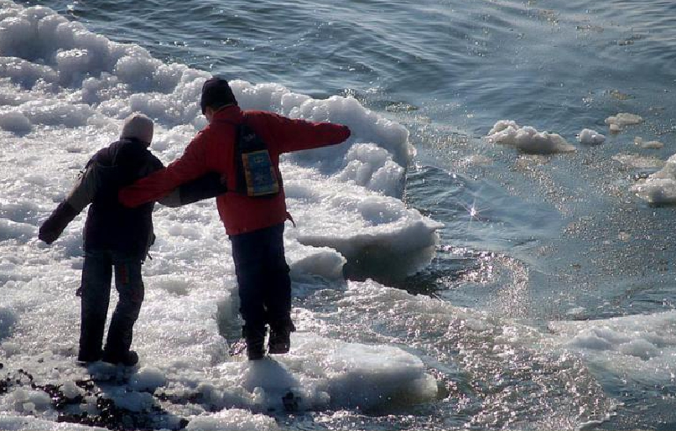
Чем опасен ЛЁД?
40
Как можно проверять прочность льда?
Нельзя проверять прочность льда ударом ноги. Имейте в руках палку, прощупывайте перед собой путь.

Slide 13
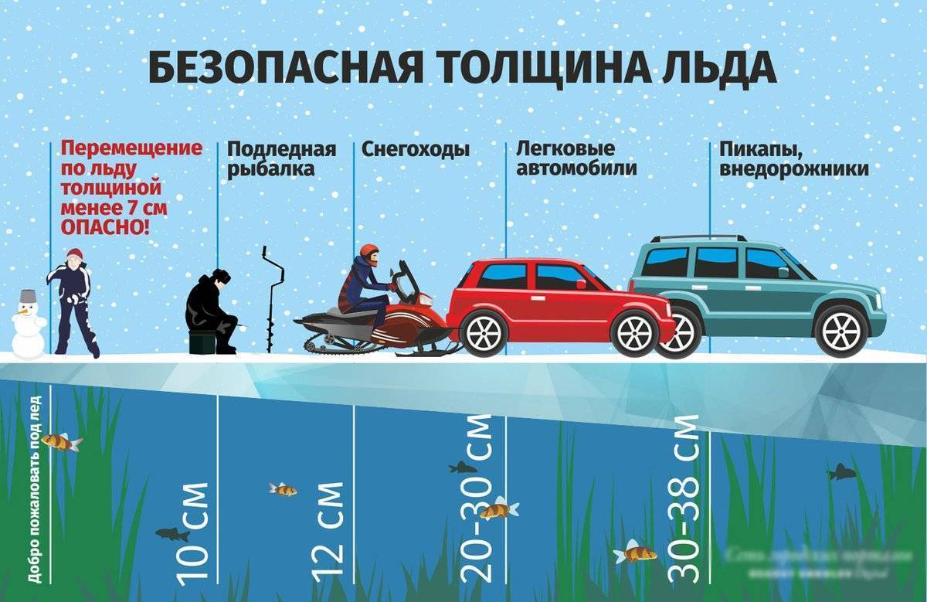
Чем опасен ЛЁД?
50
Какой должна быть прочность льда для безопасного передвижения по водоёму?

Slide 14

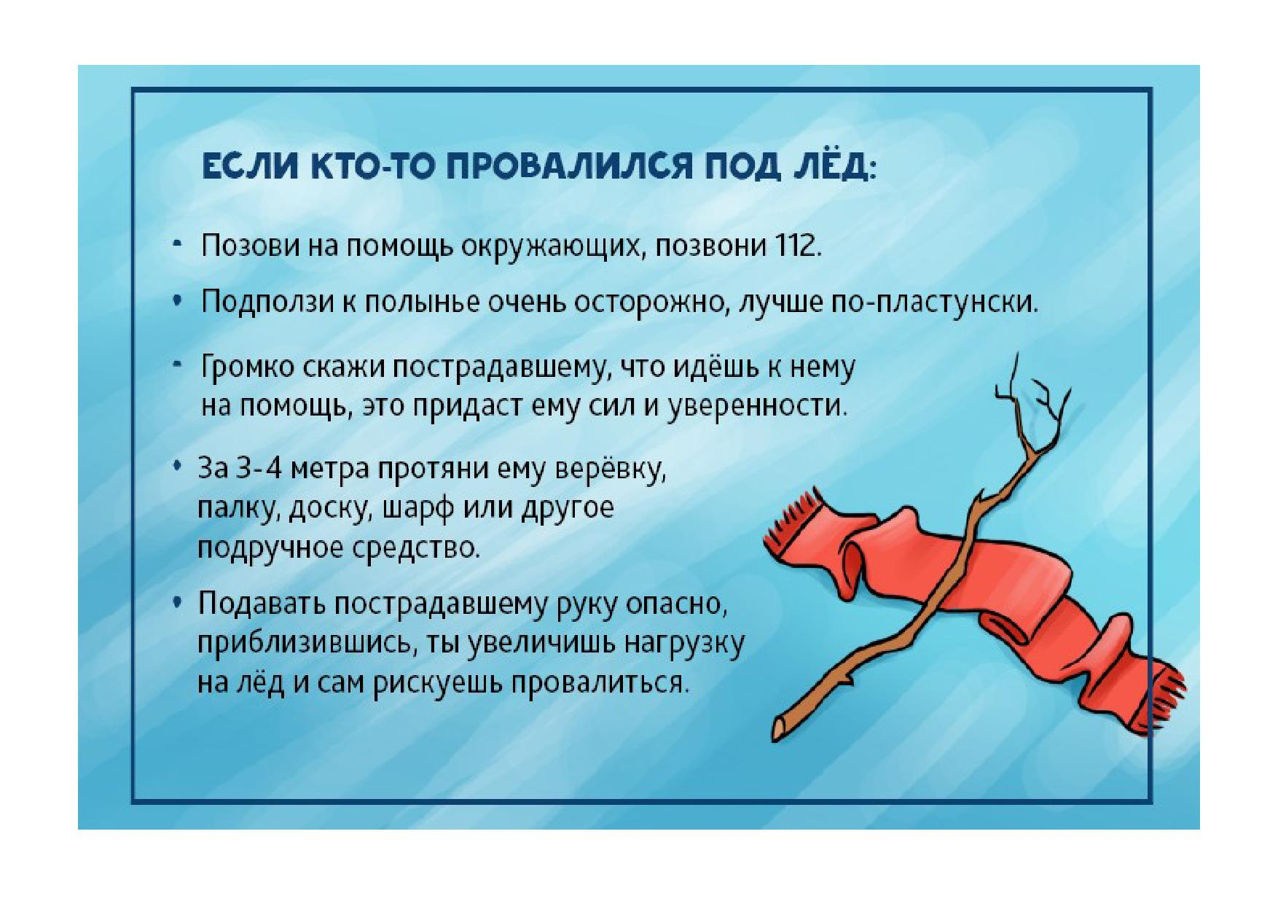
Если кто-то в беде
10
На водоёме вдали от берега провалился под лёд человек, кричит о помощи. Как правильно поступить?

Slide 15
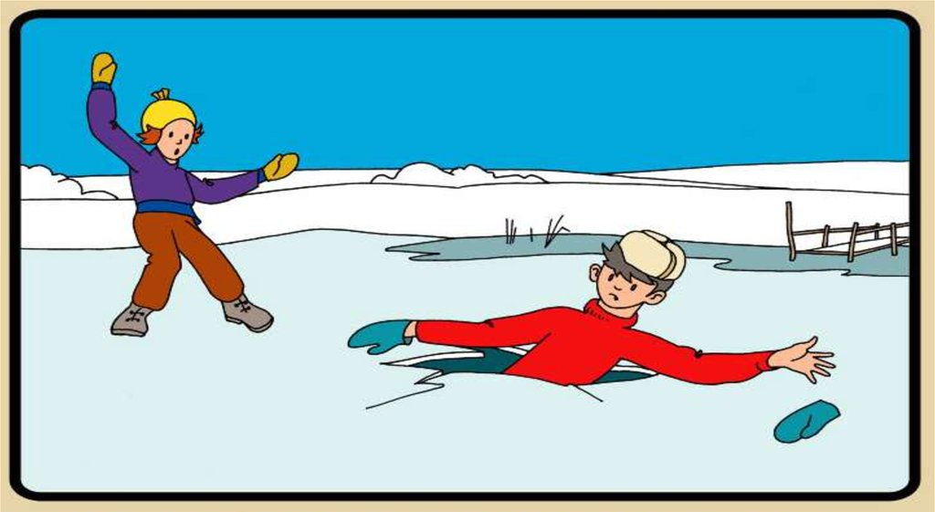
Если кто-то в беде
20
Можно ли бежать, идти к пострадавшему для оказания помощи?
При оказании помощи провалившемуся под лёд, нельзя подходить к нему стоя из-за опасности также провалиться

Slide 16

Если кто-то в беде
30
Какие спасательные средства и подручные материалы используются при спасении пострадавших на льду?

Slide 17
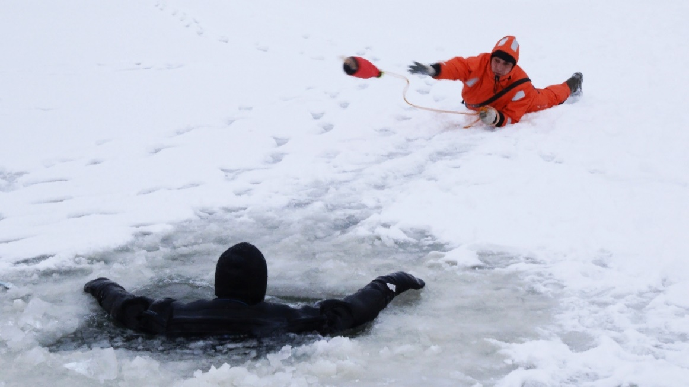
Если кто-то в беде
40
Как следует передвигаться по льду спасателю?
Ползком с раскинутыми руками

Slide 18
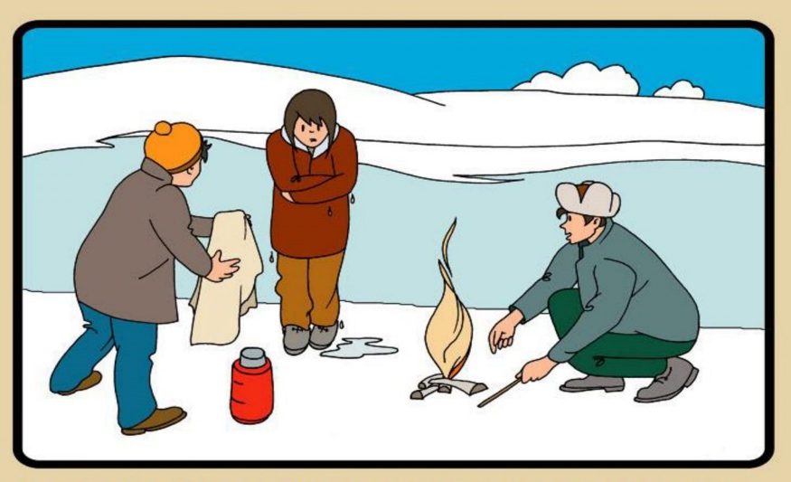
50
Если кто-то в беде
Вы спасли человека из ледяной воды. Что нужно сделать в первую очередь?
- срочно вызвать скорую медицинскую помощь;
- доставить пострадавшего в тёплое помещение;
- снять и отжать всю одежду, по возможности переодеть в сухую

Slide 19
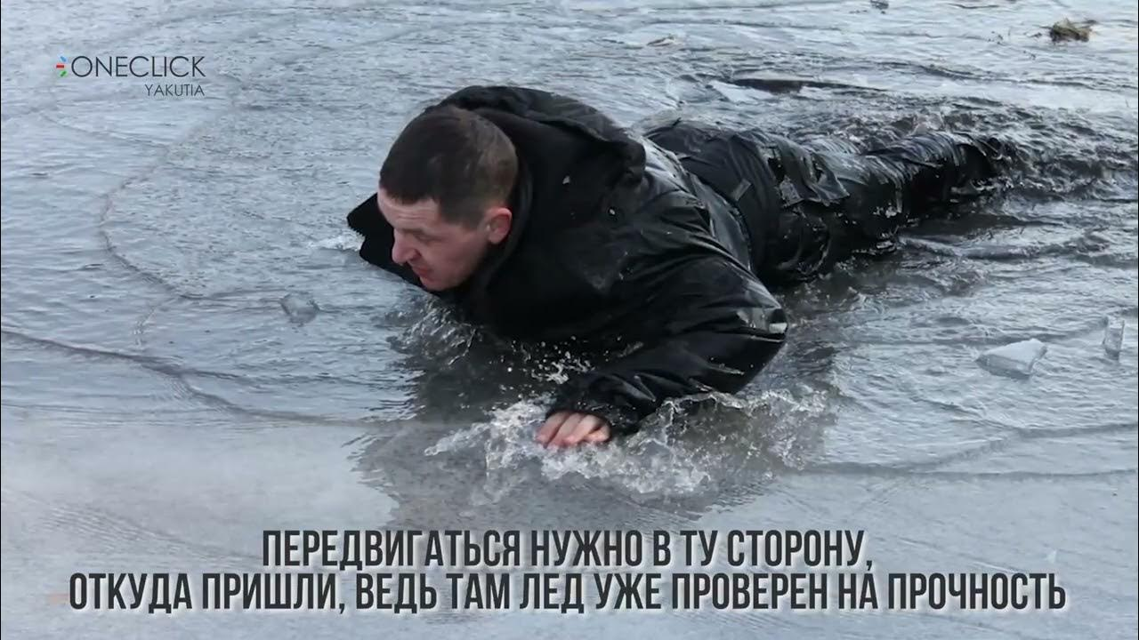
Правила самоспасения
10
Вы выбрались из-подо льда. Нужно ли передвигаться в ту сторону, откуда пришли?

Slide 20
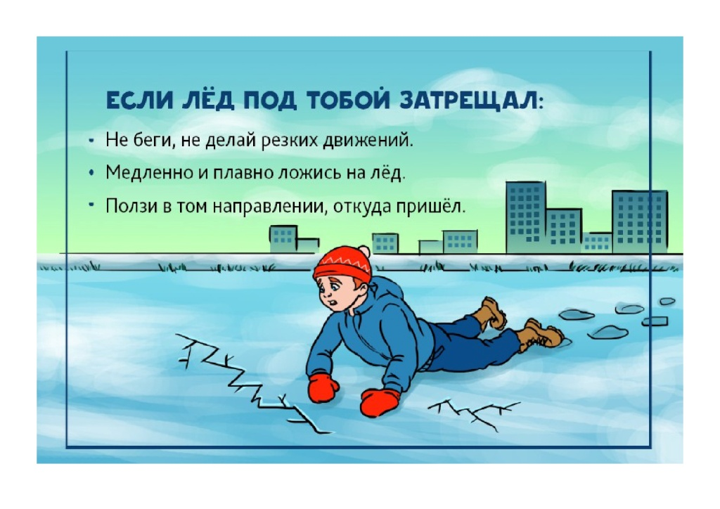
Правила самоспасения
20
Что нужно сделать оказавшись на тонком потрескивающем льду?

Slide 21

Правила самоспасения
30
Вы на водоёме провалились под лёд. Ваши действия?

Slide 22
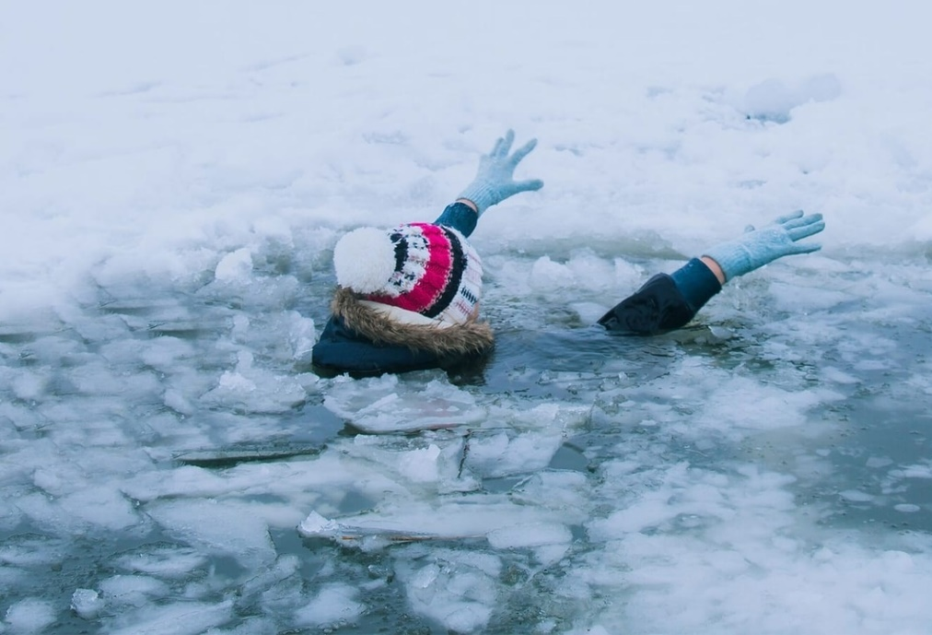
Правила самоспасения
40
Каких действий следует избегать при попадании под лёд?
Не поддаваться панике
Не допускать погружения под воду с головой
Не совершать резких движений

Slide 23
Правила самоспасения
50
Время безопасного пребывания человека в холодной или ледяной воде
• при температуре воды 24°С время безопасного пребывания 7-9 часов,
• при температуре воды 5-15°С - от 3,5 часов до 4,5 часов;
• температура воды 2-3 °С оказывается смертельной для человека через 10-15 мин;
• при температуре воды минус 2°С - смерть может наступить через 5-8 мин.

